Slide 1
Възелът
Домашно №6

Slide 2
Домашна работа

Slide 3
Домашна работа
Условие
Нарисувайте трилистен възел (на англ: trefoil knot)
Да е като обект с център и размер
Да представлява извита затворена тръба
Да е направен с триъгълници по цялата му повърхнина
Да е с плавно преливащ цвят по протежението си
Да е лъскав
Да не си личи границата между началото и края нито като цвят, нито като форма
Срок – 1 седмица

Slide 4
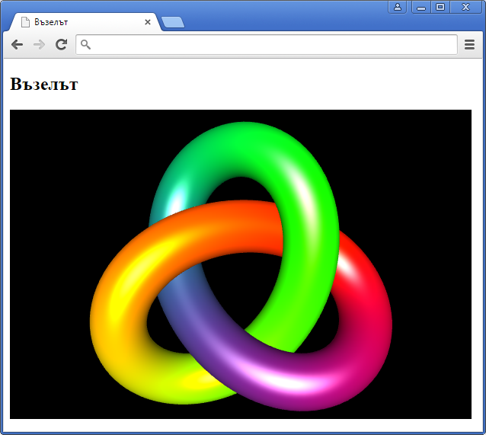
Файлове

Slide 5
Край

